Slide 1


基于web APP和离线地图服务的个人助手的设计和实现（矢量地图和离线Google Maps）
Design and Implementation of Personal Assistant Based on Web APP and Offline Map Service(vector maps and offline Google Maps)
答辩人：姚夏
导师：袁小华

Slide 2
01
开发背景、目的及意义
目 录
02
研究方法与思路
CONTENTS
03
功能实现
04
测试与结论
05
总结

Slide 3
01
开发背景、目的及意义

Slide 4

开发背景、目的及意义
伴随着4G时代到来，技术的实现能够让人们在手机没有无线网络的情况下也能随心地使用手机来进行路线导航，查看地图等操作，但移动手机运营对手机流量收取的费用却使得这种极大地提高人们生活便捷程度的应用不能被越来越多的人所接受。根据可靠调查，与之前已经有的手机地图应用比较，已经有软件服务商发现了在线地图给人们生活带来的不便，推出了新的手机应用，并且在对路线的规划上能够能及时的响应用户的请求，更是能在不耗费用户任何流量的前提下，做到了节省手机内部存储空间、省电的新特性，让用户在网络环境不好的地方也能随时随地的使用手机地图的服务，满足了用户对电子地图需求的同时，也大大提高了手机地图的可用性。

Slide 5
02
研究方法与思路

Slide 6
研究方法和思路
03
功能实现
功能设计
02
开发完成
需求分析
01
04
系统测试

Slide 7
研究方法和思路
HTML5
HTML5是伴随着移动设备的广泛使用而产生的，所以它的设计目的就是为了可以在移动设备上更好的呈现视觉效果，实现了支持媒体查询、语义化插入视屏、音频和画布。
HTML5
CSS3
CSS3是层叠样式表的最新版本。它的作用是让网页有更好的视觉效果。可以控制网页中的布局，字体，颜色，背景以及其他的效果和样式。并且实现了向后兼容。
JS
CSS3
JavaScript
JS是基于原型和函数现行的一门高级编程语言。由ES、DOM和BOM组成。现在已被广泛的应用于Web应用的开发，最多的是用来给网页实现各种动态的行为，也可以实现后端功能编写。

Slide 8
单击添加标题
Frozen.UI
使用本地离线代码包减少请求，快速接入方案。提供了灵活的JS插件，在实现功能的同时更灵活流畅的呈现出动画效果。
Vue.js
MVC框架。轻便灵活，由底向上渐进式开发。声明式渲染，用简单的模板语法声明并将数据从页面渲染到JS的DOM里。
Webpack
代码模块打包工具。 把JS文件捆绑在浏览器中使用，能转换代码。减少初始化加载时间。加载程序时预处理文件。大部分功能可使用插件API。
SQL
使用者可在高层数据结构上进行操作，了解数据存放的具体方式就可操作和使用，还具有管理接口和不同的底层结构。

Slide 9
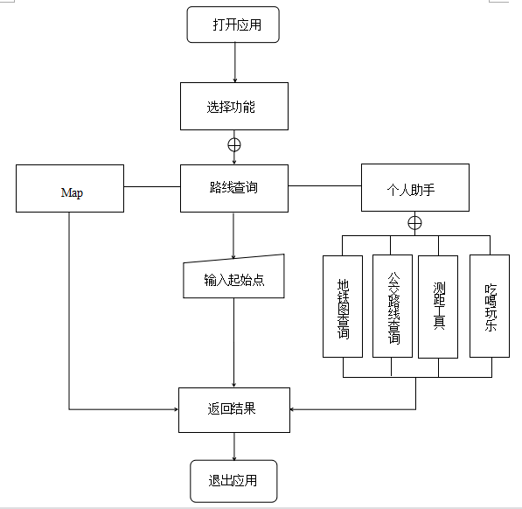


研究方法和思路
添加文字
添加
添加你的文字
添加你的文字
添加你的文字

Slide 10
研究方法和思路
地铁路线图
公交查询
测距工具
周边设施
添加线段标注为离线地图添加地铁运行路线
在SQL中建表存入公交线路、公交站以及关系表，查询时返回数据
Google Map给出了测距的API，在实现功能的时候可以直接调用该API。
使用Google map给出的API来把所有的位置提前在地图上标注出来

Slide 11

03
功能实现

Slide 12
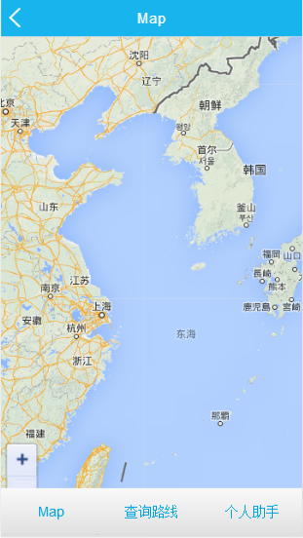
功能实现
function LocalMapType() {}
LocalMapType.prototype.tileSize = new google.maps.Size(256, 256);
LocalMapType.prototype.maxZoom = 21; //地图显示最大级别
LocalMapType.prototype.minZoom = 3; //地图显示最小级别
LocalMapType.prototype.name = "本地地图";
LocalMapType.prototype.alt = "显示本地地图数据";
LocalMapType.prototype.getTile = function(coord, zoom, ownerDocument) {
var img = ownerDocument.createElement("img");
img.style.width = this.tileSize.width + "px";
img.style.height = this.tileSize.height + "px";
mapPicDir = "maptile/googlemaps/roadmap/";
var curSize = Math.pow(2,zoom);
strURL = mapPicDir + zoom + "/" + (coord.x % curSize )+ "/" + (coord.y % curSize)+ ".PNG";googlemaps/googlemaps/roadmap/" + zoom + "/" + (coord.x % curSize )+ "/" + (coord.y % curSize)+ ".PNG";
img.src = strURL;
return img;
};

Slide 13
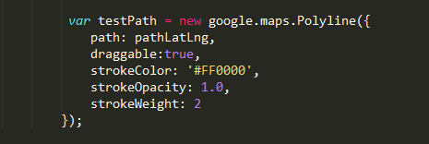
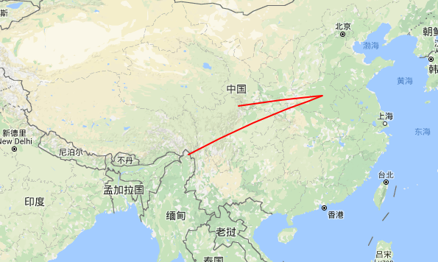
功能实现

Slide 14
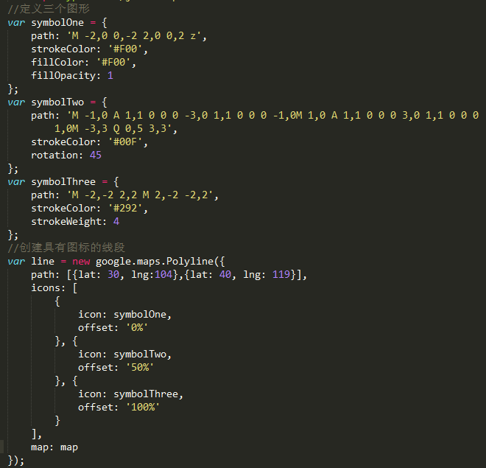
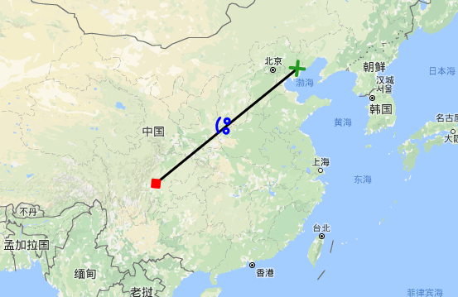
功能实现

Slide 15
04
测试与结论

Slide 16
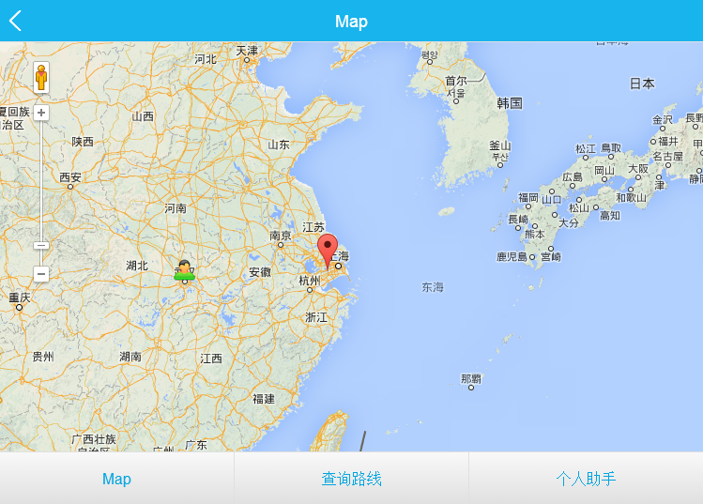
测试与结论

Slide 17

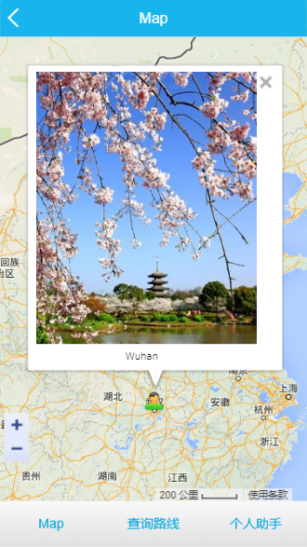
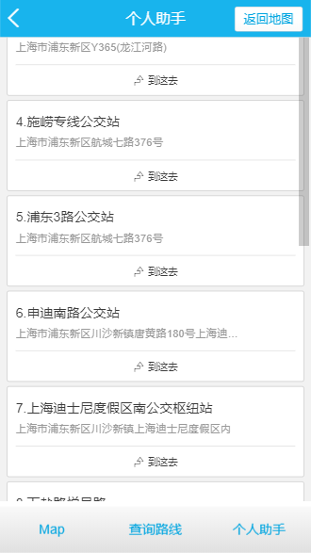
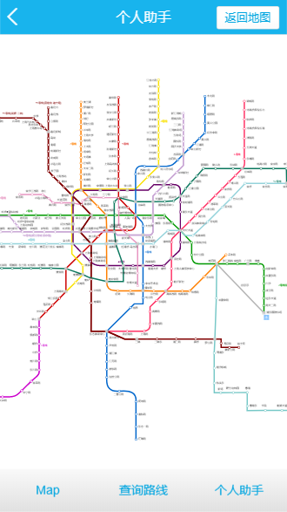

测试与结论
请在此添加相关文字内容请在此添加相关文字内容

Slide 18
05
论文总结

Slide 19
论文总结
准备工作
做好需求分析、确定开发框架、学习相关技术
功能设计
离线查看地铁路线、查询公交、查看周边基础设施、测距
解决问题
地图离线浏览；个人助手离线
地图缓存空间大；个人助手功能有限
不足之处

Slide 20
谢谢各位老师给予指导!
答辩人：姚夏
导师：袁小华

